Slide 1



TRANSAÇÃO RFB
Lei nº 13.988/2020 alterada pela Lei nº 14.375/2022
SANDRO DE VARGAS SERPA
Secretário Especial Adjunto da RFB
Brasília, 19 de dezembro de 2022

Slide 2


NOVAS MODALIDADES DE TRANSAÇÃO – Lei 14.375/2022
Portaria RFB 247/2022
contribuinte que possua contencioso administrativo fiscal cujo valor for superior a R$ 10.000.000,00 (dez milhões de reais); Limite por contencioso administrativo fiscal;
devedores falidos, em recuperação judicial ou extrajudicial, em liquidação judicial ou extrajudicial ou em intervenção extrajudicial;
Estados, Distrito Federal e Municípios e respectivas
entidades de direito público da administração indireta.
autarquias, fundações e empresas públicas federais, observadas as competências da CCAF/AGU criada pela lei 13.105/2015;
Contribuinte apresentará proposta via processo digital instruído com documentação comprobatória e causas da situação econômica e financeira;
Equipe responsável analisará a proposta devendo apresentar ao contribuinte capacidade de pagamento presumida, relação dos créditos, prazos para pagamento, etc.
Transação individual proposta pelo devedor
Transação individual Público alvo
Contribuinte apresentará proposta via processo digital instruído plano de pagamento e condições de pagamento;
Equipe avalia e realiza deferimento via sistema;
Simplificação no rito de análise, deferimento e concessão.
Vigência a partir de janeiro de 2023;
Transação individual simplificada
Contribuinte será notificado pela RFB;
Notificação contendo capacidade de pagamento presumida, relação de créditos tributários elegíveis à transação, valores estimados de descontos, condições de pagamento, prazo para aceitação da proposta.
Transação individual proposta pela RFB
Contencioso de pequeno valor
Contencioso de
relevante e disseminada controvérsia jurídica

Slide 3


EDITAL Nº 1/2022 CRÉDITOS IRRECUPERÁVEIS
São considerados irrecuperáveis, para fins deste edital, os créditos tributários em contencioso administrativo fiscal:
I - Constituídos há mais de 10 (dez) anos;
III - De titularidade de devedores pessoa jurídica cuja situação cadastral no Cadastro Nacional da Pessoa Jurídica (CNPJ) seja:
II - De titularidade de devedores:
Baixada pelos seguintes motivos:
Inaptidão
Inexistência de fato
Omissão contumaz
Encerramento da falência
Encerramento da liquidação judicial
Encerramento da liquidação
Inapta pelos seguintes motivos:
Localização desconhecida
Inexistência de fato
Omissão e não localização
Omissão contumaz
Omissão de declarações
Falidos
Em recuperação judicial ou extrajudicial
Em liquidação judicial
Em intervenção ou liquidação extrajudicial
Suspensa por inexistência de fato
IV - De titularidade de devedores pessoa física na situação titular falecido.

Slide 4
EDITAL Nº 1/2022 CRÉDITOS IRRECUPERÁVEIS
DÉBITOS FAZENDÁRIOS
Entrada em 12%, sem reduções, em 12 parcelas.
60 parcelas
SALDO:
65% de redução
84 parcelas
40% de redução
120 parcelas
20% de redução

Slide 5
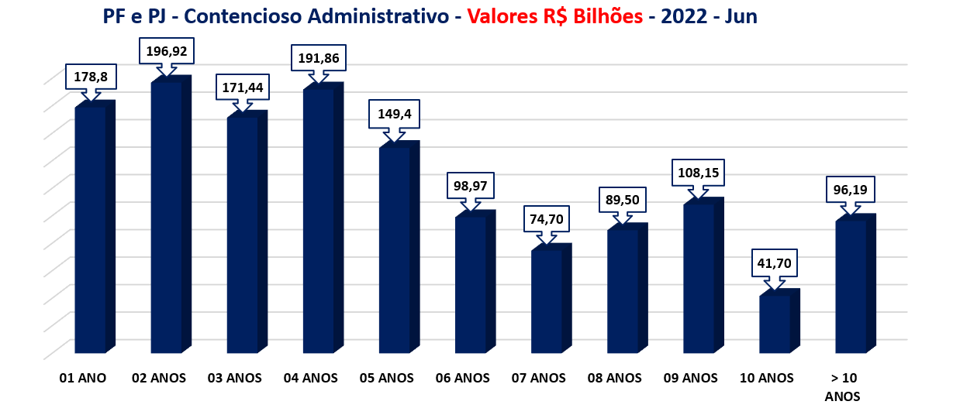
IDADE DO CONTENCIOSO ADMINISTRATIVO
6

Slide 6
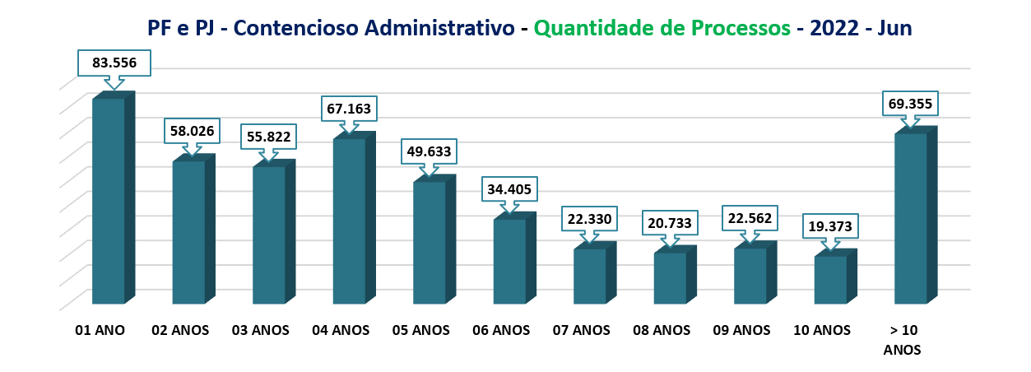
IDADE DO CONTENCIOSO ADMINISTRATIVO
6

Slide 7
EDITAL Nº 2/2022 PEQUENO VALOR
São considerados em contencioso administrativo fiscal:
Lançado de Ofício
Até 60 salários mínimos
Vencido até a publicação do edital
Pessoa Natural
Microempresa
Empresa de Pequeno Porte

Slide 8
EDITAL Nº 2/2022 PEQUENO VALOR
DÉBITOS FAZENDÁRIOS
Restante em 07 parcelas
05 parcelas
Entrada de 5%:
50% de redução
06 parcelas
Restante em 18 parcelas
SALDO:
40% de redução
07 parcelas
Restante em 29 parcelas
30% de redução
08 parcelas
Restante em 52 parcelas
20% de redução

Slide 9

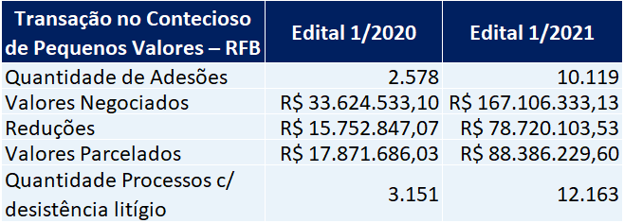
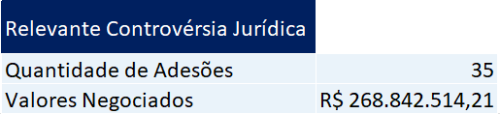
LEI 13.988 DE 14 DE ABRIL DE 2020
(Redação Original)
PGFN
Proposta individual ou por adesão na cobrança de créditos inscritos em dívida ativa da União.
Contencioso Tributário de Relevante e Disseminada Controvérsia Jurídica.
Contencioso de pequeno valor.
RFB Adesão:
Contencioso Tributário de Relevante e Disseminada Controvérsia Jurídica.
Contencioso de pequeno valor.
Transações RFB - Resultados
Processos administrativos e mandados de segurança para inscrição em DAU com a finalidade de transacionar.
Desvio de fluxo automático, inscrição manual de mais de R$ 200 milhões de créditos tributários de janeiro a setembro de 2022.
Tempo, burocracia e custos para o contribuinte e a União.
EFEITOS:

Slide 10

LEI 14.375 DE 21 DE JUNHO DE 2022
(Alteração da Lei 13.988/2020)
RFB
Contencioso Tributário de Relevante e Disseminada Controvérsia Jurídica.
Contencioso de pequeno valor.
Proposta individual ou por adesão na cobrança de créditos em contencioso administrativo fiscal.
PGFN
Proposta individual ou por adesão na cobrança de créditos inscritos em dívida ativa da União.
Contencioso Tributário de Relevante e Disseminada Controvérsia Jurídica.
Contencioso de pequeno valor.
Processos administrativos e mandados de segurança para inscrição em DAU com a finalidade de transacionar.
Desvio de fluxo automático, que inscreveu mais de R$ 200 milhões de créditos tributários de janeiro a setembro de 2022.
Tempo, burocracia e custos para o contribuinte e a União.
Transações RFB - Pedidos
Pequeno Valor: 3.027
Créditos Irrecuperáveis: 404
Proposta pelo Contribuinte: 1068
*Dados até 16/12/2022
EFEITOS:

Slide 11

VANTAGENS DA TRANSAÇÃO NA RFB
1.Redução de custos:
1.1. Para o cidadão, porque não precisará solicitar laudos contábeis, pois os Auditores-Fiscais da RFB tem competência de avaliar contabilidade.
1.2. Para a União, porque não incorrerá com os custos de manutenção e desenvolvimento de sistemas de inscrição e liberará centenas de servidores públicos que hoje realizam o trabalho de inscrição apenas para ver o débito transacionado. Dezenas de milhões de reais são gastos todos os meses para realizar inscrições desnecessárias.
2.Redução de burocracia:
2.1. Para o cidadão, porque não precisará abrir processos pedindo inscrição apenas para transacionar.
2.2. Para o cidadão que pode transacionar alguns débitos ou processos e não todos de uma vez, caso deseje ainda discutir alguns débitos, mantendo-os no contencioso administrativo.
2.3. Para a União, porque não realizará o dispendioso trabalho de preparação para inscrição para possibilitar a transação.
3.Redução de tempo:
3.1. Para o cidadão, porque poderá transacionar imediatamente, sem a necessidade de aguardar os trâmites da inscrição.
3.2. Para a União, porque não precisará aguardar a inscrição para receber a primeira parcela.
4.Redução de litígios:
4.1. Para o cidadão, porque reduzirá seu estoque em disputa perante a RFB.
4.2. Para a União, porque deixará reduzirá o estoque de litígios na RFB.

Slide 12

PROJETO DE LEI COMPLEMENTAR N° 127, de 2021
Texto inicial
Altera a Lei Complementar nº 123, de 14 de dezembro de 2006, que “Institui o Estatuto Nacional da Microempresa e da Empresa de Pequeno Porte.”
Objetivo: Alteração limites e sublimites Simples Nacional.
O que isso significa?
Complexidade e burocracia ao sistema tributário, custos ao contribuinte e ao Estado, ineficiência e retardo na arrecadação federal com impactos em recursos para saúde, educação e geração de emprego.
Insegurança jurídica no Brasil devido retirada de competência da RFB após apenas 6 meses da publicação da Lei 14.375 de 21 de junho de 2022
EMENDA 1 - PLP 127/2021 e EMENDA 2/CAE - PLP 127/2021
O art. 4º aprimora o instituto da transação?
Redação ATUAL da Lei nº 13.988, de 2020 | Redação do PLP 127-2021
Art. 10-A. A transação na cobrança de créditos tributários em contencioso administrativo fiscal poderá ser proposta pela Secretaria Especial da Receita Federal do Brasil, de forma individual ou por adesão, ou por iniciativa do devedor, observada a Lei Complementar nº 73, de 10 de fevereiro de 1993. | Art. 10-A. A transação na cobrança de créditos tributários em contencioso administrativo fiscal poderá ser proposta pela Procuradoria-Geral da Fazenda Nacional, de forma individual ou por adesão, ou por iniciativa do devedor, observada a Lei Complementar nº 73, de 10 de fevereiro de 1993.” (NR)
Qual a consequência ao retirar a competência da Receita Federal transacionar débitos em contencioso administrativo fiscal?
Maior custo e burocracia para a União e para o contribuinte:
  Contribuinte:
    Necessidade de apresentar laudo.
    Mais burocracia.
  União:
    Mais emprego de mão de obra;
    Mais tempo gasto com a atividade manual de inscrição em DAU;
    Mais burocracia.
Retirar competência da Receita Federal transacionar débitos em contencioso administrativo fiscal:
Desvalorização do órgão arrecadador na contramão dos demais países;
RFB tem maior expertise para aferir a capacidade de pagamento;
RFB tem competência na fiscalização da troca de titularidade de empresas e constituição de “laranjas”

Slide 13

PROJETO DE LEI COMPLEMENTAR N° 127, de 2021
“Suprima-se o art. 4º do Projeto de Lei nº 127/2021...”
EMENDAS FAVORÁVEIS
Benefícios:
Segurança jurídica, razoabilidade e racionalidade ao ambiente empresarial, redução de custos para contribuintes e União, manutenção das competências legais da RFB e PGFN.
EMENDA 4 PLEN - PLP 127/2021
EMENDA 5 PLEN - PLP 127/2021
EMENDA 6 PLEN - PLP 127/2021

Slide 14


TRANSAÇÃO – PÚBLICO ALVO
Edital: PEQUENO
VALOR
100 mil
Passivo Tributário: R$ 1,8 bilhão
Contribuintes
Número de Parcelas: até 52 parcelas
Edital: CRÉDITOS IRRECUPERÁVEIS
2,5 mil
Passivo Tributário: R$ 10 bilhões
Contribuintes
Número de Parcelas: 120 parcelas, podendo chegar a 145
Portaria RFB 247/2022:
PROPOSTA PELO CONTRIBUINTE
10 mil
Passivo Tributário: R$ 1 trilhão
Contribuintes
Número de Parcelas: 120 parcelas, podendo chegar a 145

Slide 15




ENTIDADES QUE APOIAM A TRANSAÇÃO NA RECEITA FEDERAL

Slide 16

Muito obrigado!

